Slide 1


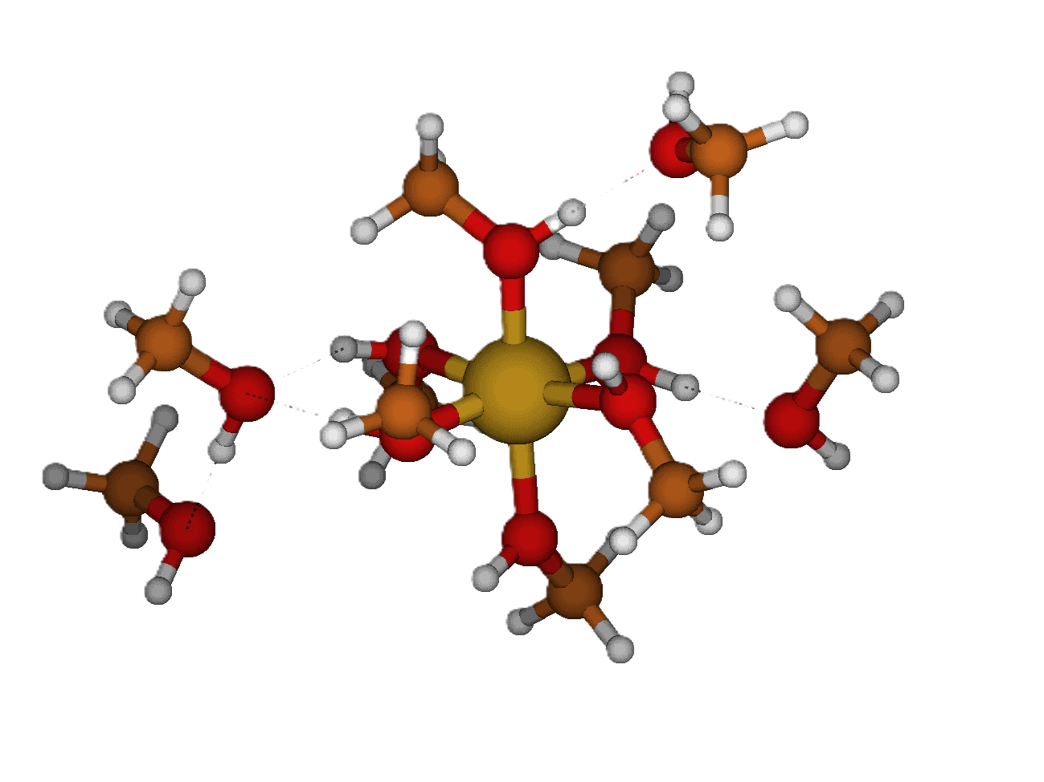
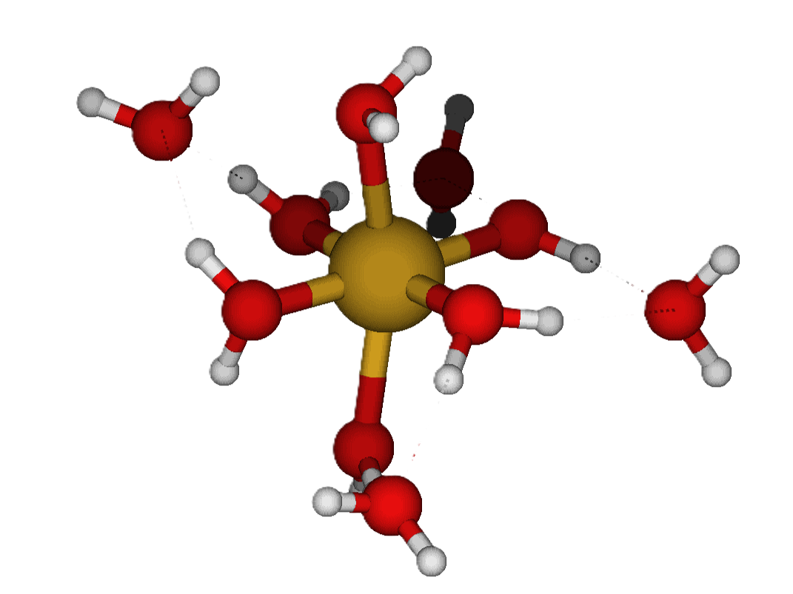
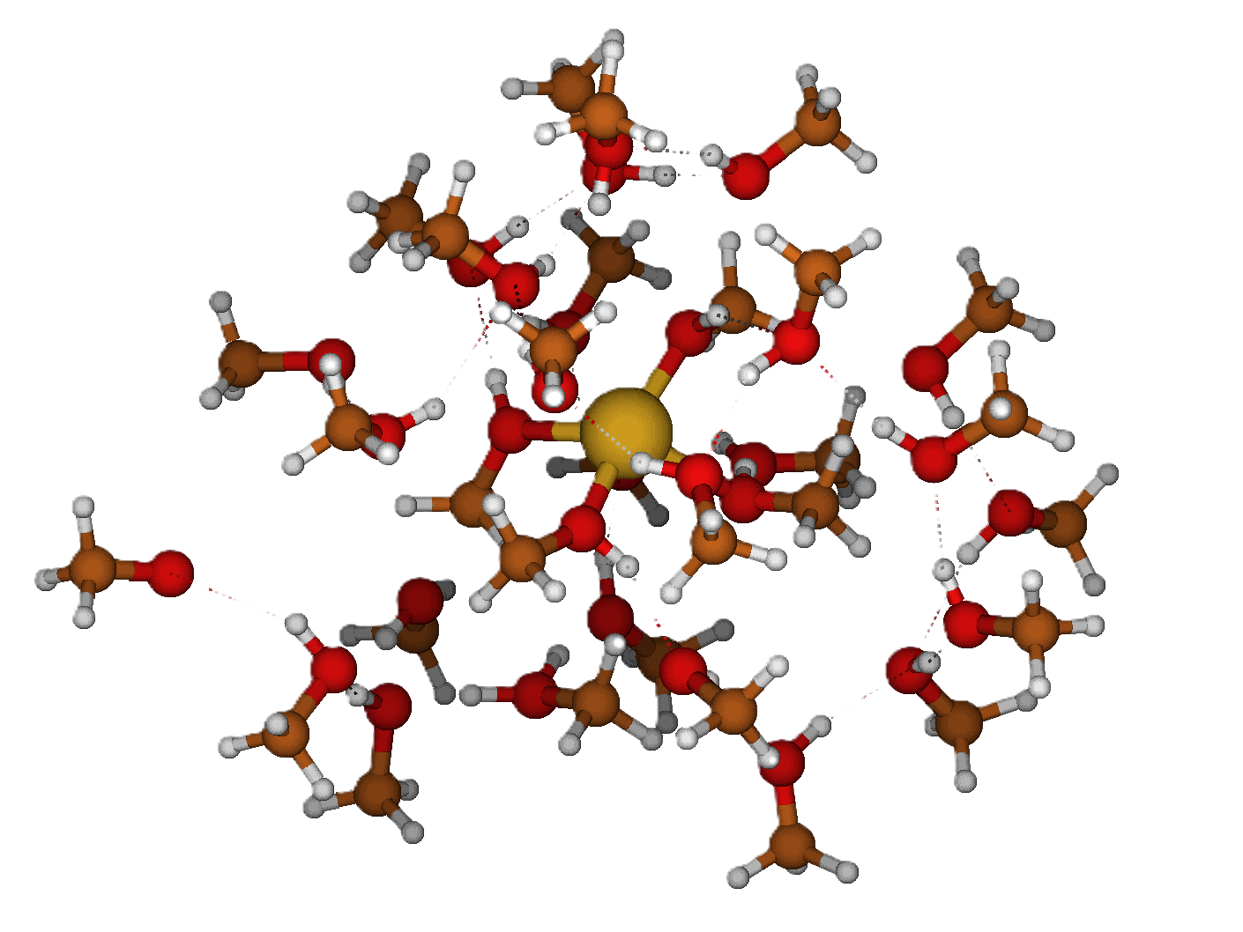
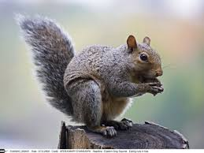
Puertas Abiertas
Facultad de Química, UNAM
Departamento de Matemáticas/Física y Química Teórica
29 de agosto de 2025
Solvatación del ion Cu²⁺ en medios polares mediante dinámica molecular ab initio con DFT/M06-2X
Jorge Angel Rosas Martı́nez¹ César Iván León Pimentel²
¹Facultad de Quı́mica, UNAM ²Depto. de Matemáticas, Facultad de Quı́mica, UNAM
1
2
1
INTRODUCCIÓN
CLUSTERS
La solvatación del ion cobre (II) Cu²+ es fundamental para una vasta gama de procesos químicos y biológicos, desde su papel crítico en las actividades enzimáticas, el transporte de oxígeno y la transferencia de electrones [1, 2] hasta su implicación en trastornos neurodegenerativos [3]. Una característica central que gobierna su química en fase de solución es la distorsión de Jahn-Teller, consecuencia directa de su configuración electrónica d⁹ [4], la cual imparte una considerable labilidad estructural y una dinámica compleja a su primera capa de solvatación. Este fenómeno ha sido estudiado extensamente en disolución acuosa, generando un vasto cuerpo de conocimiento, aunque no exento de debate sobre la estructura y dinámica de su primera esfera de coordinación. Existe un consenso emergente que apunta a una coexistencia dinámica de especies con números de coordinación 5 y 6 [1]. Sin embargo, la información disponible para la solvatación de este ion en metanol es considerablemente más escasa y, en ocasiones, contradictoria, con estudios experimentales que reportan números de coordinación promedio que varían desde 4 hasta 6 [5]. Para abordar esta ambigüedad en la información de la literatura se realizó un estudio de Dinámica Molecular Ab initio basada en la Teoría de los Funcionales de la Densidad utilizando M06-2X. Realizamos simulaciones de nanogotas solvatadas de [Cu(H₂O)₄₀]²+ y [Cu(CH₃OH)₄₀]²+ con objeto de contrastar nuestros resultados obtenidos con el resto de trabajos similares con agua y presentar por primera vez en la literatura un estudio riguroso de esta naturaleza para caracterizar la solvatación del Cu²+ en metanol.
4
2
3
XXX
METODOLOGÍA
XXX
5
CONCLUSIÓN
XXX
A
REFERENCIAS
CONTACTO
xxx
xxx
xxx

